Slide 1

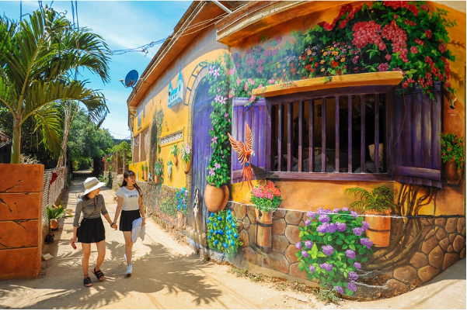

BÀI 12
TRANG TRÍ
CẢNH QUAN
Tiết 1

Slide 2
TRÒ CHƠI HOA NỤ - HOA NỞ - HOA TÀN
Cách chơi:
Quy định động tác
Làm theo
Hoa nụ: Chụm 5 ngón tay lại
Hoa nở: Xòe 5 ngón tay rộng ra
Hoa tàn: Úp bàn tay xuống
Các thành viên nói và thực hiện theo quản trò. Ai thực hiện không đúng theo quy định là phạm quy
Notes:
GV phổ biến luật chơi, có thể chơi chung hoặc chia thành các đội chơi, đội nào có bạn làm không đúng sẽ bị loại

Slide 3
CHÚNG MÌNH CÙNG HÁT VÀ VẬN ĐỘNG NHÉ!
Notes:
GV và học sinh cùng hát múa

Slide 4
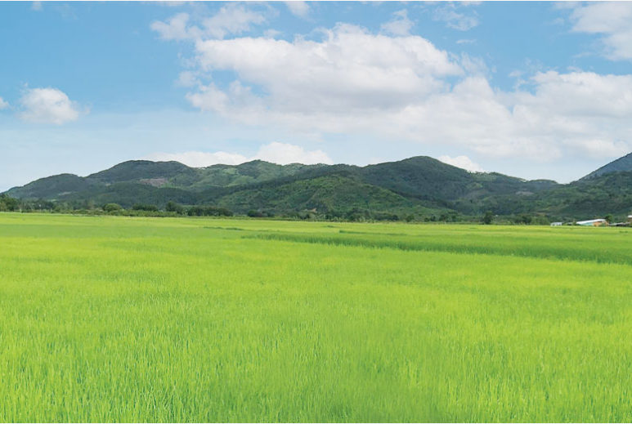
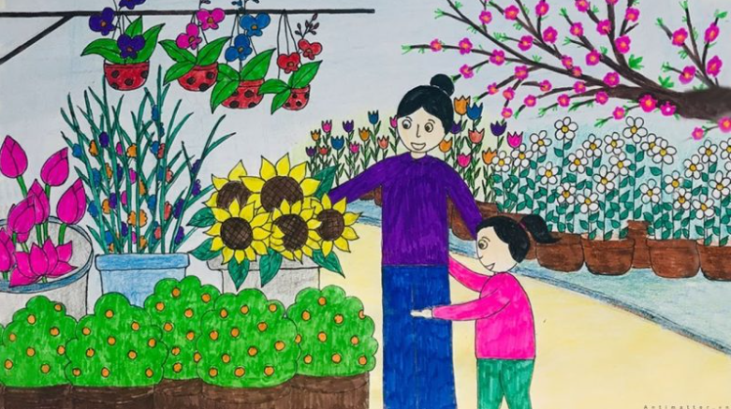
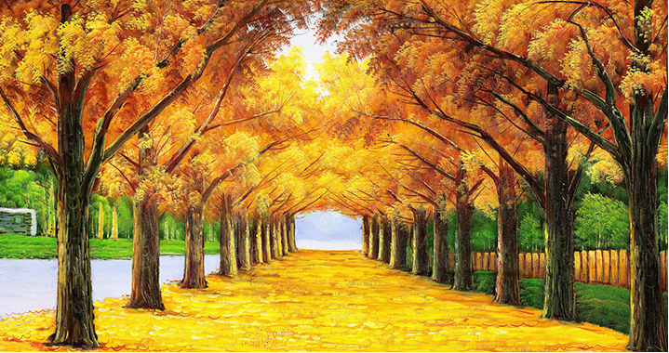
THẢO LUẬN
Quang cảnh quê hương trong bài hát có những gì?
Núi rừng
Đồng lúa xanh
Mùa xuân
Hàng cây
Notes:
GV gợi ý cho HS trả lời theo câu hát trong bài

Slide 5
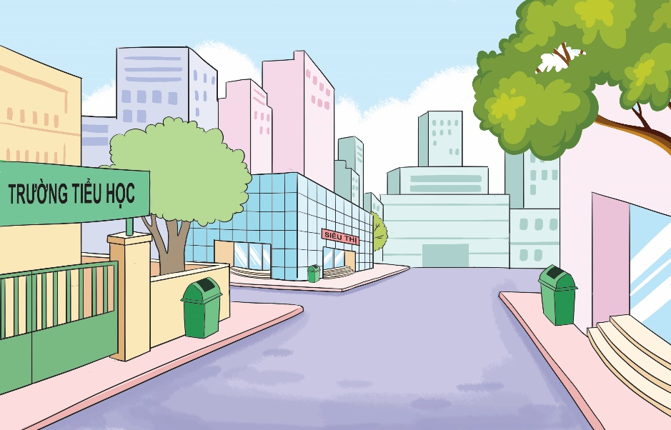
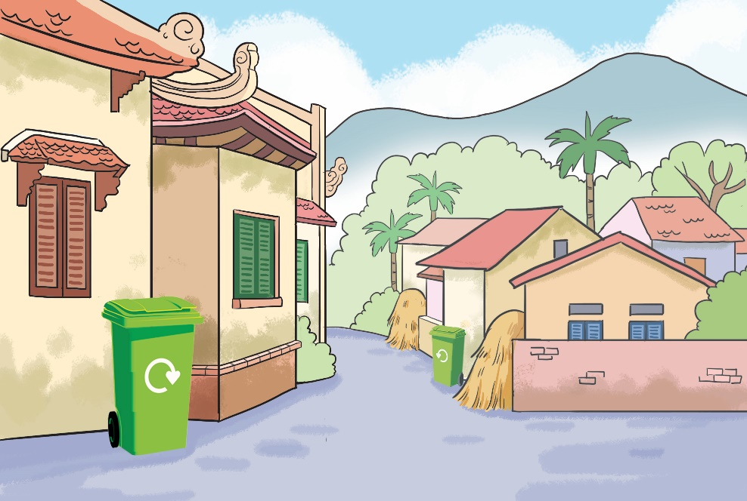
THẢO LUẬN
Giống hay khác với cảnh quan nơi em sống?
Notes:
GV cho HS mô tả lại nơi mình đang sống, xung quanh em có gì?, nhà, vườn, ruộng, cây cối, con người… Cho một vài HS lên kể. Cảnh nơi em sống có gì giống/khác so với cảnh trong bài hát?

Slide 6
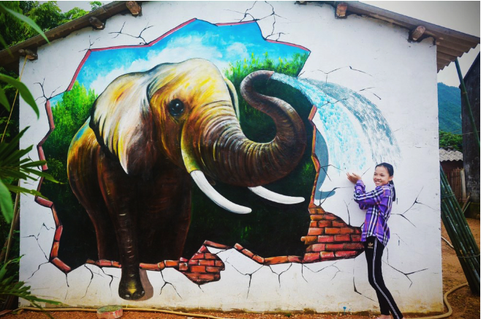


THẢO LUẬN
Ở quê tớ mọi người thường vẽ, treo đèn lồng, cờ để trang trí cảnh quan trong những dịp lễ, tết.
Chúng mình hãy cùng làm các sản phẩm để trang trí cảnh quan nơi mình sống nhé!
Notes:
GV dẫn dắt HS: Các em có muốn trang trí cho cảnh quan thêm sinh động không?

Slide 7
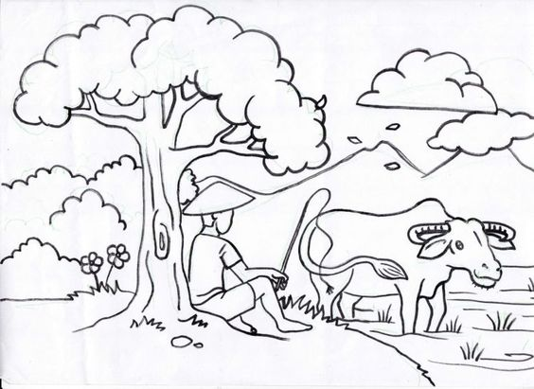
PHIẾU HỌC TẬP SỐ 1
1. Tô màu
2. Bức tranh vẽ những hình ảnh gì? ……………………………………………….……………..
3. Nơi em ở có những hình ảnh này không? .………………………………………………………………
Bức tranh vẽ mây, núi cây, đồng ruộng, trâu cày và cậu bé chăn trâu
Notes:
GV hướng dẫn HS hoàn thiện phiếu học tập số 1. Cho HS thảo luận nhóm, sau đó đại diện HS lên trình bày phiếu học tập của nhóm. Các nhóm khác đặt câu hỏi nếu có thắc mắc học muốn góp ý

Slide 8
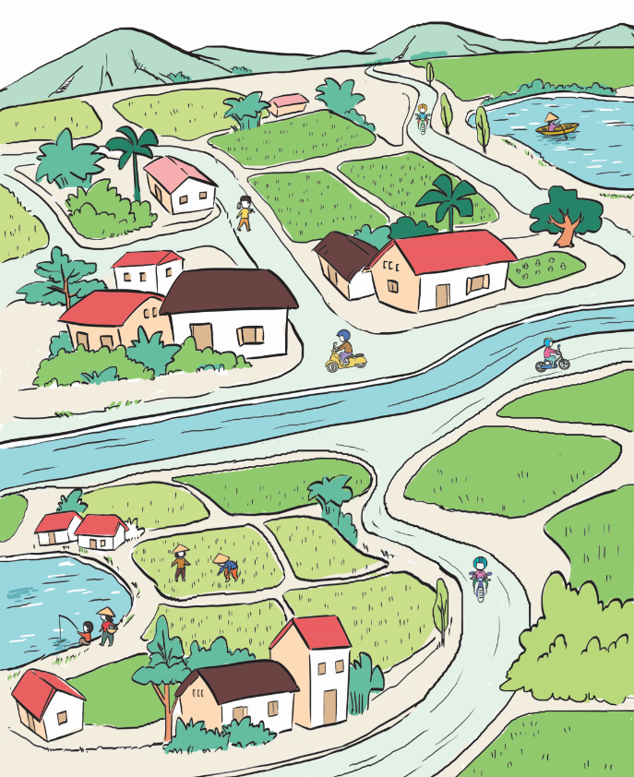
CÙNG KHÁM PHÁ QUANG CẢNH XUNG QUANH CHÚNG TA
Quan sát và giới thiệu cho bạn về quang cảnh làng xóm, đường phố trong tranh
Gợi ý
Trong tranh có những gì?
Mô tả:
Ruộng
Núi
Cây
Con đường
Ngôi nhà
Phương tiện di chuyển
Hồ (ao)
Notes:
GV cho HS miêu tả bức tranh: em nhìn thấy trong tranh có gì? Nó đang như thế nào? Em thích khu vực nào?

Slide 9
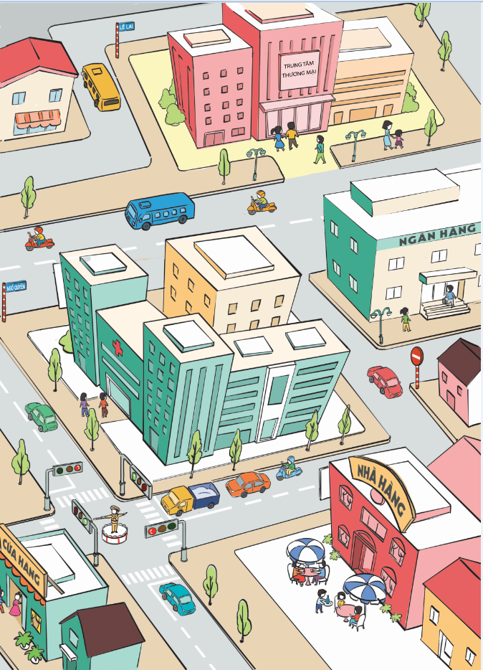
CÙNG KHÁM PHÁ QUANG CẢNH XUNG QUANH CHÚNG TA
Quan sát và giới thiệu cho bạn về quang cảnh làng xóm, đường phố trong tranh
Trong tranh có những gì?
Mô tả:
Tòa nhà
Cây cối
Con đường
Phương tiện di chuyển
Notes:
GV cho HS miêu tả bức tranh: em nhìn thấy trong tranh có gì? Nó đang như thế nào? Em thích khu vực nào?

Slide 10
PHIẾU HỌC TẬP SỐ 2
1. Em hãy cho biết cảnh quan gồm những gì?
………………………………………………………………………………………………………………………2. Em hãy phân loại:
- Những gì đứng yên?..............................................................................
- Những gì chuyển động? .......................................................................
3. Cảnh quan nông thôn và cảnh quan thành thị có gì giống và khác nhau (Tham khảo, so sánh hình ảnh tr.50 và tr.51 SGK)
- Giống nhau: .........................................................................................
- Khác nhau: …........................................................................................
……………….……………………………………………………………………………………………………
Cảnh quan gồm cảnh vật, cây cối, động vật, khí hậu, môi trường
Cây, núi, nhà
Con người, xe, động vật
Có nhà, cây, người, xe
Nông thôn: Nhà 1 tầng, có đồng ruộng
Thành thị: Nhà cao tầng, có xe ô tô, có cảnh sát giao thông
Notes:
GV hướng dẫn HS hoàn thiện phiếu học tập số 2. Cho HS thảo luận nhóm, sau đó đại diện HS lên trình bày phiếu học tập của nhóm. Các nhóm khác đặt câu hỏi nếu có thắc mắc học muốn góp ý

Slide 11
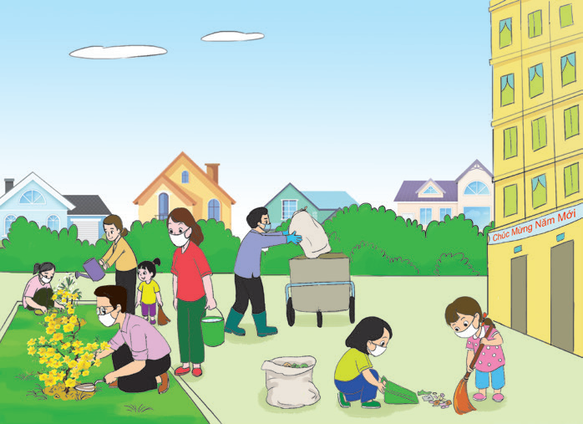
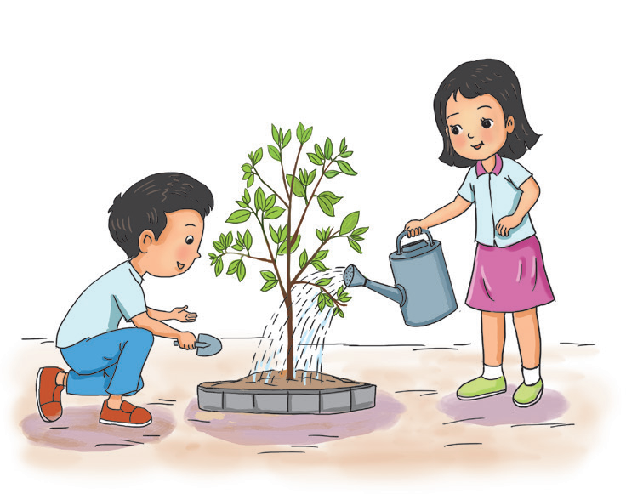
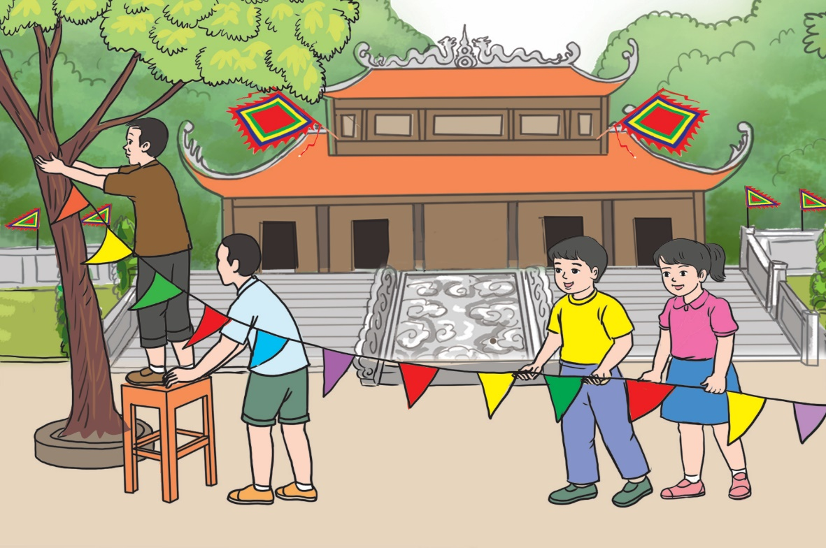
KỂ VỀ QUANG CẢNH NƠI EM SỐNG VÀ NHỮNG HOẠT ĐỘNG EM ĐÃ LÀM THỂ HIỆN TÌNH CẢM GẮN BÓ VỚI NƠI ĐÓ
Notes:
GV cho HS thảo luận, trình bày theo nhóm hoặc riêng từng em HS. Có thể đặt ra các câu hỏi cho HS trả lời như: ở xóm, tổ, khu em thường diễn ra hoạt động chung gì? Em có cùng tham gia không? Em làm gì ở đó?

Slide 12
PHIẾU HỌC TẬP SỐ 3
1. Em hãy kể xung quanh nơi ở của em có những cảnh vật gì?
……………………………………………………………………………………………………………………
……………………………………………………………………………………………………………………
2. Điền vào chỗ chấm những hành động nên hay không nên được cho là thể hiện tình cảm gắn bó với nơi em sống.
a……………………….dọn dẹp vệ sinh xung quanh nơi em sống.
b………………………. vất rác bừa bãi.
c……………………….. sử dụng nhiều túi ni long.
d……………………….. trồng và chăm sóc cây xanh.
e……………………….. trang trí cảnh quan bằng nhiều đồ vật.
Gợi ý: cảnh vật: Mây, núi, nhà xe, cây, động vật
Nên
Không nên
Không nên
Nên
Nên
Notes:
GV hướng dẫn HS hoàn thiện phiếu học tập số 3. Cho HS thảo luận nhóm, sau đó đại diện HS lên trình bày phiếu học tập của nhóm. Các nhóm khác đặt câu hỏi nếu có thắc mắc học muốn góp ý

Slide 13
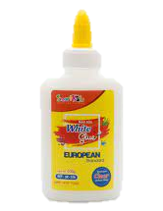

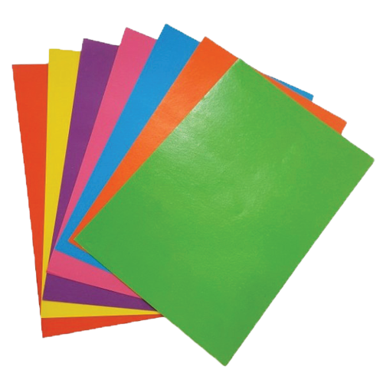


BÀI TẬP VỀ NHÀ
Chuẩn bị các nguyên, vật liệu cho buổi học sau:
Giấy màu, kéo, băng dính, ống hút, dây dù
Notes:
GV yêu cầu HS chuẩn bị nguyên, vật liệu cho buổi học sau

Slide 14

TẠM BIỆT CÁC EM
Notes:
Trong quá trình dạy học, GV thường xuyên khuyến khích HS bằng các câu khen khi HS trả lời đúng

Slide 15
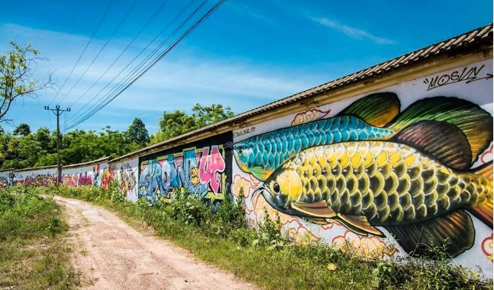
Tiết 2
TRANG TRÍ CẢNH QUAN
BÀI 12

Slide 16



ĐỀ XUẤT Ý TƯỞNG VÀ CÁCH LÀM SẢN PHẨM TRANG TRÍ CẢNH QUAN NƠI EM SỐNG
Gợi ý
THẢO LUẬN VÀ CHIA SẺ Ý TƯỞNG
Notes:
GV nhắc lại nội dung bài học trước, cho HS chia sẻ ý tưởng làm những sản phẩm có thể trang trí cảnh quan, gợi ý những cách làm sáng tạo. Khi cho HS thảo luận, GV chiếu tiêu chí và yêu cầu HS thảo luận dựa vào các tiêu chí đó.

Slide 17

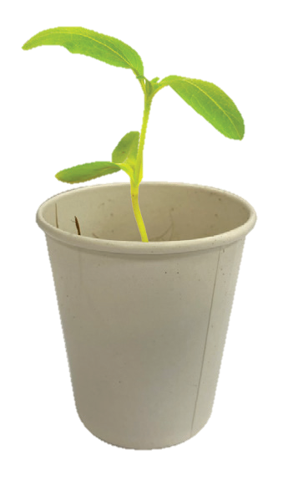
TIÊU CHÍ SẢN PHẨM
 Sản phẩm có vai trò trang trí cảnh quan nơi sống.
 Dễ tìm, dễ kiếm, sử dụng các sản phẩm tái chế.
 Màu sắc tươi sáng, hài hoà.
Notes:
GV nêu tiêu chí sản phẩm

Slide 18
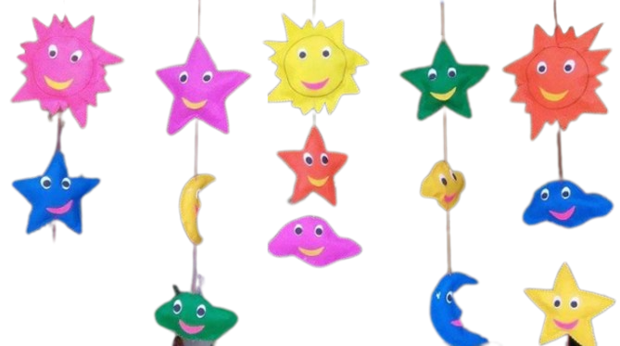
LỰA CHỌN Ý TƯỞNG VÀ CÁCH LÀM SẢN PHẨM
Notes:
Cho HS thống nhất ý tưởng thực hiện sản phẩm

Slide 19

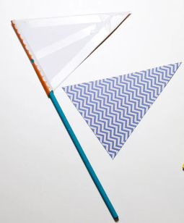
PHIẾU HỌC TẬP SỐ 4
Vẽ sản phẩm trang trí cảnh quan nơi em sống
1. Nhóm em làm sản phẩm gì để trang trí?
………………………………………………….............……
2. Em dùng vật liệu gì để làm sản phẩm?
……………………..…………………….............…………
Hoa, cờ
Giấy, giấy xốp, ống hút, keo
3. Theo em, sau khi trang trí xong, cảnh quan sẽ trở nên như thế nào?
……………………………………………………………………………………………………………………….
4. Mô tả ngắn gọn cách trang trí
……………………………………………………………………………………………………………………….
Cảnh sẽ trở nên sống động, xinh đẹp hơn
Dán hoa, lên tường, cắm cờ
Notes:
GV hướng dẫn HS hoàn thiện phiếu học tập số 4. Cho HS thảo luận nhóm, sau đó đại diện HS lên trình bày phiếu học tập của nhóm. Các nhóm khác đặt câu hỏi nếu có thắc mắc học muốn góp ý

Slide 20

LÀM SẢN PHẨM TRANG TRÍ
CẢNH QUAN NƠI EM SỐNG
Lựa chọn dụng cụ và vật liệu
Giấy màu, kéo, băng dính
Notes:
GV yêu cầu nhóm HS kiểm tra lại các nguyên, vật liệu của nhóm theo phiếu học tập, nếu có khác thì bổ sung vào phiếu

Slide 21
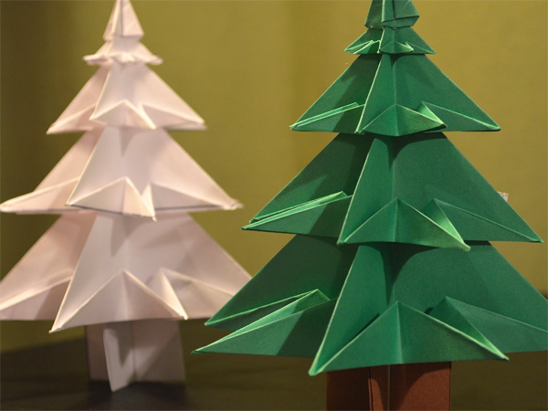
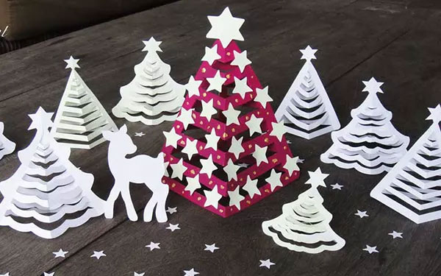
LÀM SẢN PHẨM TRANG TRÍ
CẢNH QUAN NƠI EM SỐNG
Làm theo cách của em hoặc nhóm em
Notes:
GV cho HS quan sát một số mẫu trên, cho HS trình bày mẫu của nhóm mình. Các nhóm khác đặt câu hỏi nếu có thắc mắc hoặc góp ý

Slide 22
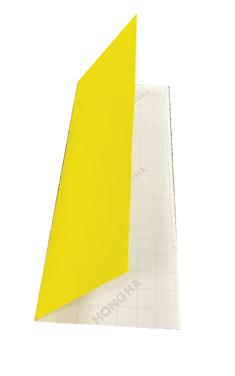


LÀM SẢN PHẨM TRANG TRÍ
CẢNH QUAN NƠI EM SỐNG
1
Làm hình lá cờ
Notes:
GV hướng dẫn HS thực hiện sản phẩm

Slide 23
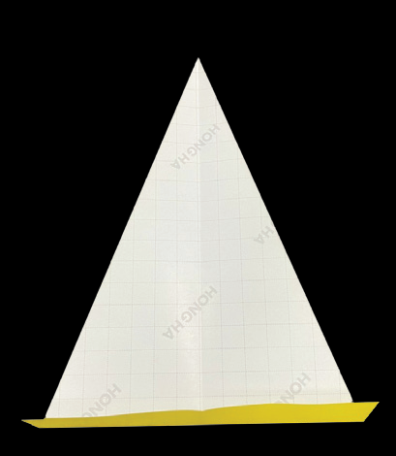
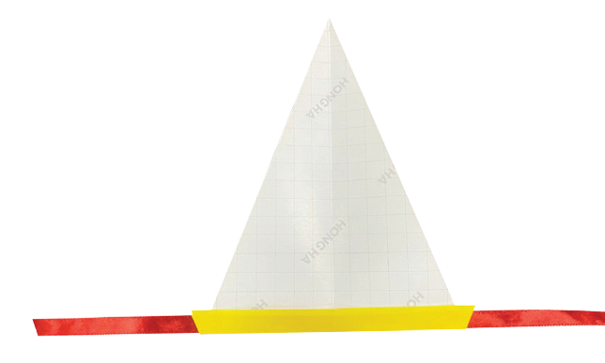
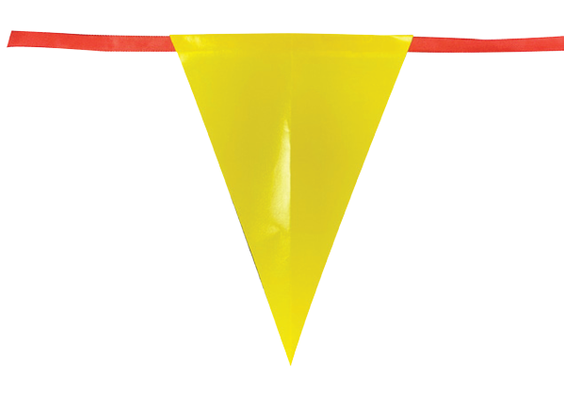
LÀM SẢN PHẨM TRANG TRÍ
CẢNH QUAN NƠI EM SỐNG
2
Gắn lá cờ vào dây treo hoặc cán cờ
Notes:
GV hướng dẫn HS thực hiện sản phẩm

Slide 24

KIỂM TRA VÀ ĐIỀU CHỈNH
TIÊU CHÍ SẢN PHẨM
Sản phẩm có vai trò trang trí cảnh quan nơi sống. Dễ tìm, dễ kiếm, sử dụng các sản phẩm tái chế.
Màu sắc tươi sáng, hài hoà.
Notes:
GV cho HS kiểm tra sản phẩm so với tiêu chí để điều chỉnh, hoàn thiện sản phẩm. Hướng dẫn HS vẽ ý tưởng và thực hiện

Slide 25



TRƯNG BÀY VÀ GIỚI THIỆU SẢN PHẨM
Giới thiệu về sản phẩm đã làm
Notes:
GV cho HS trình bày về sản phẩm đã làm, nó có tác dụng gì

Slide 26

TRƯNG BÀY VÀ GIỚI THIỆU SẢN PHẨM
Cùng bạn góp sản phẩm để trang trí cảnh quan nơi sống
Notes:
GV cho HS thực hành trang trí lớp học hoặc góc học tập. Đề nghị HS về trang trí cảnh quan nơi đang sống. Lưu ý: HS cần xn phép người lớn trước khi thực hiện

Slide 27
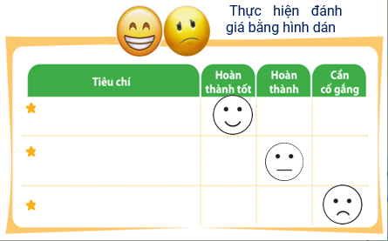
ĐÁNH GIÁ SẢN PHẨM
Sản phẩm có vai trò trang trí cảnh quan nơi sống.
Dễ tìm, dễ kiếm, sử dụng các sản phẩm tái chế.
Màu sắc tươi sáng, hài hoà.
Notes:
GV hướng dẫn HS đánh giá theo từng tiêu chí bằng hình dán. Có thể tặng thêm hình dán cho điểm sáng tạo, làm nhanh, đẹp

Slide 28

TẠM BIỆT CÁC EM
Notes:
Trong quá trình dạy học, GV thường xuyên khuyến khích HS bằng các câu khen khi HS trả lời đúng

